Slide 1
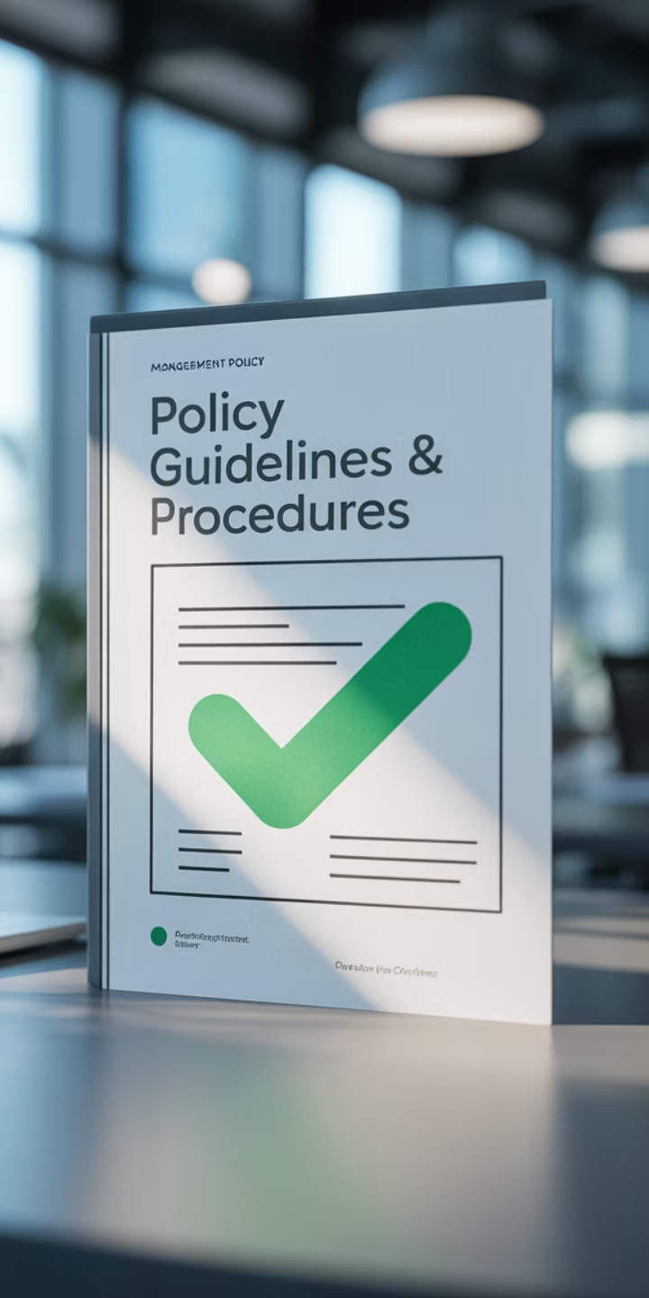
품질경영방침
(Quality Policy)

Slide 2

방침의 목적
주식회사 코스는 고객 중심의 품질혁신을 통해 지속 가능한 성장과 고객 신뢰를 실현하고자 하며, ISO 9001 과 같은 글로벌 품질기준을 기반으로 체계적인 품질경영시스템을 구축하고 이를 철저히 이행합니다.
MAN
MATERIAL
무결점
MACHINE
METHOD
MEASUREMENT

Slide 3
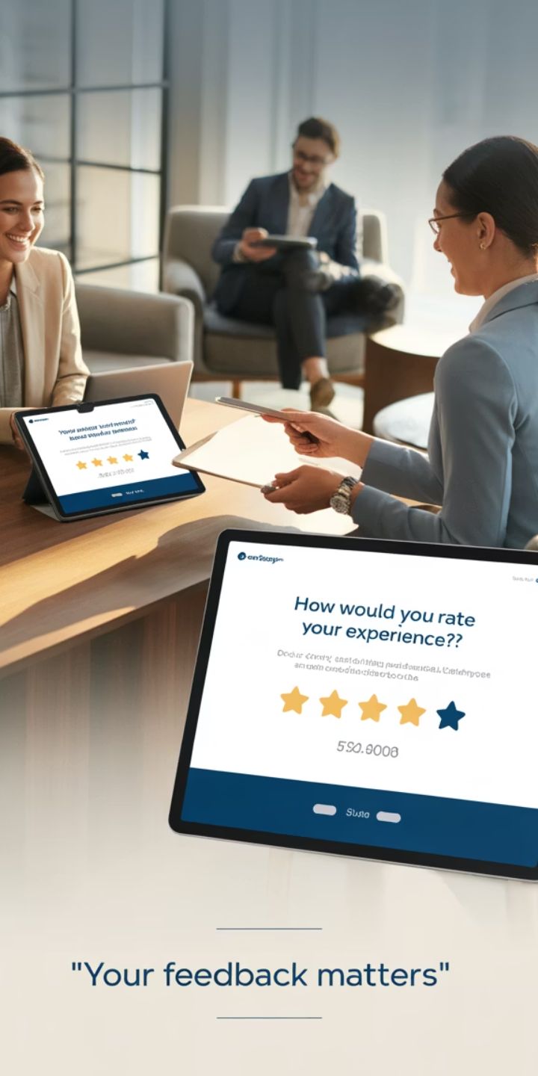


고객 만족의 실현
고객 요구사항 초과 달성
고객의 요구사항을 정확히 이해하고, 이를 초과 달성하는 품질의 서비스와 제품을 제공합니다.
피드백 기반 개선
고객의 피드백을 체계적으로 수집·분석하여 즉각적인 개선조치를 취하고, 신뢰 기반의 파트너십을 강화합니다.

Slide 4

법규 및 계약 요구사항의 준수
법령 및 기준 준수
국내외 관련 법령, 산업 기준, 고객 계약 조건 및 품질표준을 철저히 준수합니다.
투명성과 일관성 확보
입찰, 계약, 납품, 서비스 수행 시 투명성과 일관성을 확보하여 법적·윤리적 리스크를 차단합니다.

Slide 5
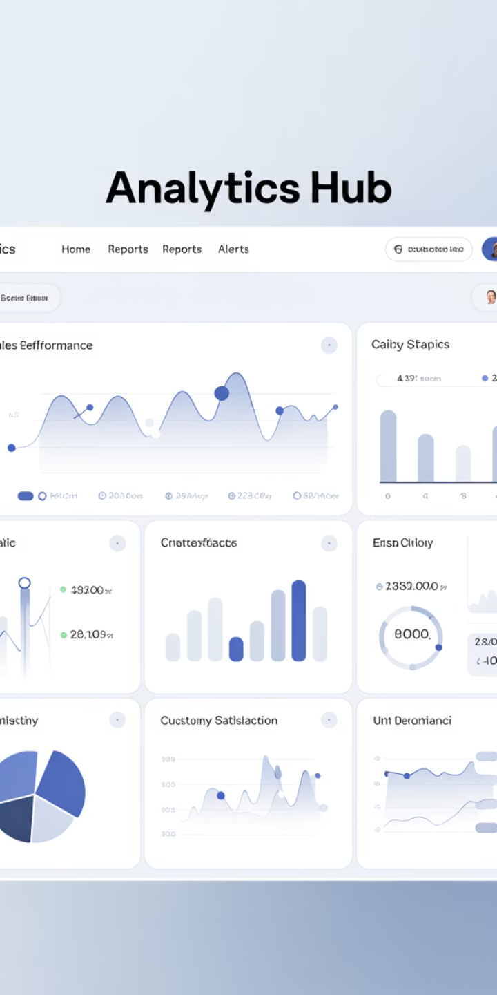
품질목표 설정 및 성과관리
품질목표 수립
연간 품질목표를 수립하고, 구체적이고 측정 가능한 KPI를 기반으로 이행성과를 정기적으로 검토합니다.
성과 가시화
품질 실적은 부서별로 가시화하며, 미달성 항목에 대한 원인 분석과 개선활동을 문서화하여 관리합니다.

Slide 6




리더십과 책임
최고경영자의 책임
품질경영시스템의 유효성을 책임지며, 품질문화 정착에 앞장
부서장의 역할
품질책임자로서 프로세스 품질보증과 고객만족 달성 주도
최고경영자는 품질경영시스템의 유효성을 책임지며, 리더십을 바탕으로 품질문화 정착에 앞장섭니다.
각 부서장은 품질책임자로서 업무 프로세스의 품질보증과 고객만족 달성을 주도합니다.

Slide 7




전 임직원의 품질역량 강화
품질방침 이해
교육 및 훈련
모든 임직원은 품질방침을 이해하고, 각자의 역할에 맞는 품질 책임을 수행합니다.
품질 관련 교육, 직무훈련, 사례 공유를 통해 품질의식과 실무역량을 지속적으로 향상시킵니다.

Slide 8
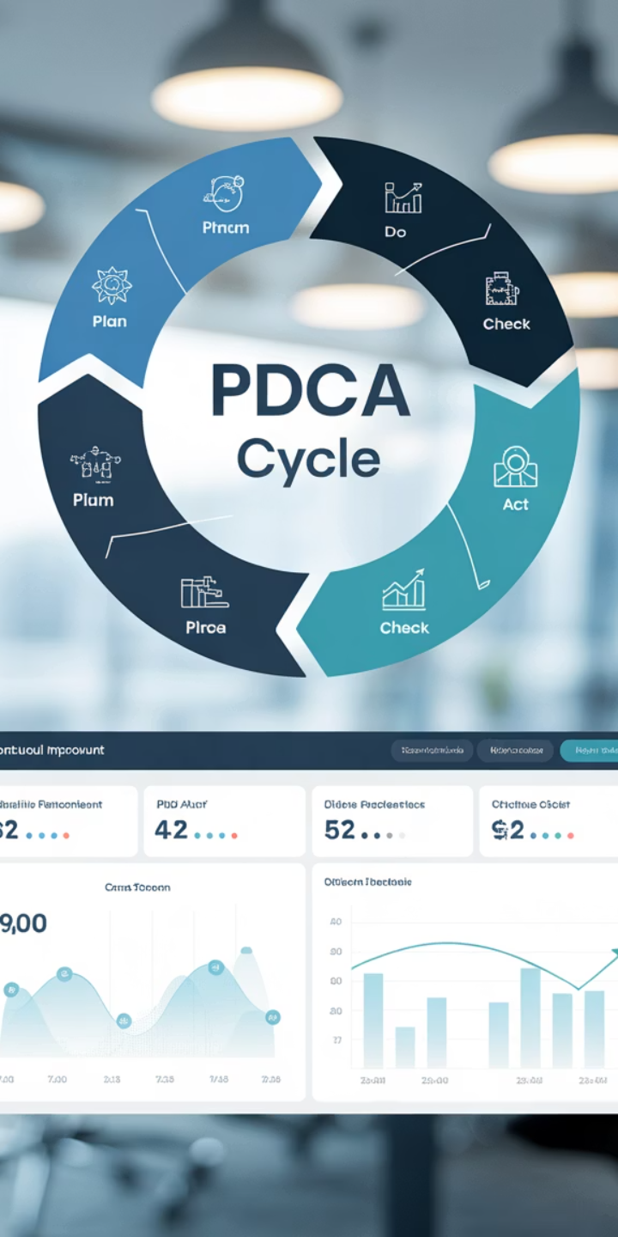


지속적 개선 및 데이터 기반 품질경영
PDCA 사이클 실행
품질경영시스템의 내부 감사, 경영검토, 고객 불만 분석을 기반으로 PDCA 사이클을 철저히 실행합니다.
데이터 기반 의사결정
데이터 기반의 의사결정을 통해 반복되는 품질문제를 근본적으로 해결하고, 장기적 품질 경쟁력을 확보합니다.

Slide 9



공급망 품질관리 및 협력사 연계
품질기준 공유
모든 협력업체 및 공급사는 본 방침과 품질기준을 공유하고, 공급자 평가 및 성능 모니터링을 정기적으로 수행합니다.
리스크 관리
공급망 전반에 걸친 품질 리스크를 식별하고 시정조치를 문서화하여 이행합니다.

Slide 10
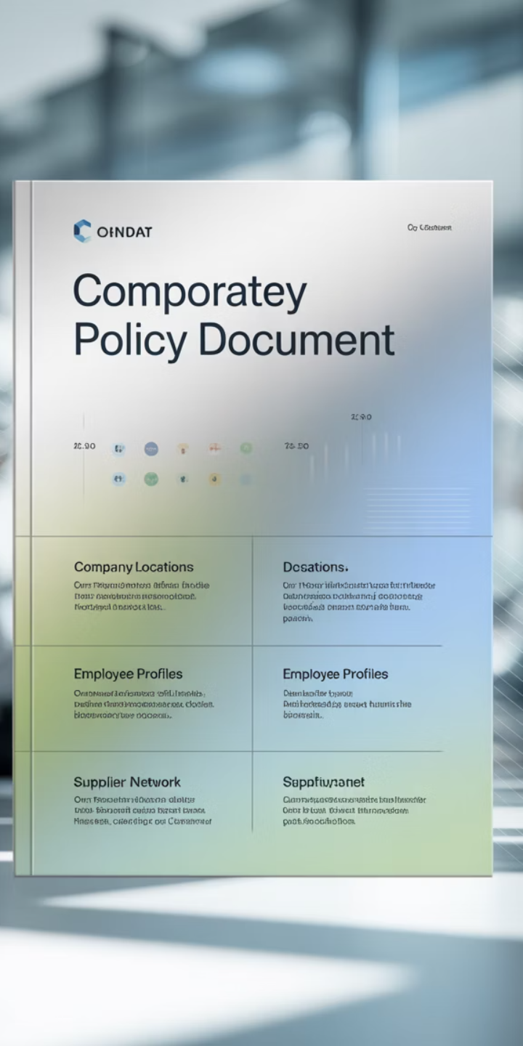





Quality
방침 적용 범위
사업장
직원
외주 및 공급업체
모든 코스 사업장
전체 임직원
모든 협력 파트너
검토 주기
연 1회 이상
📌 본 방침은 주식회사 코스의 모든 사업장, 직원, 외주 및 공급업체에 적용되며, 연 1회 이상 정기적으로 검토·개정됩니다.

